Slide 1
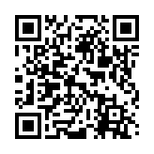
ПЕДАГОГИЧЕСКИЙ ПРОЕКТ:
Проведение лабораторных работ по физике в 7-9 классах в рамках дистанционного обучения

Slide 2
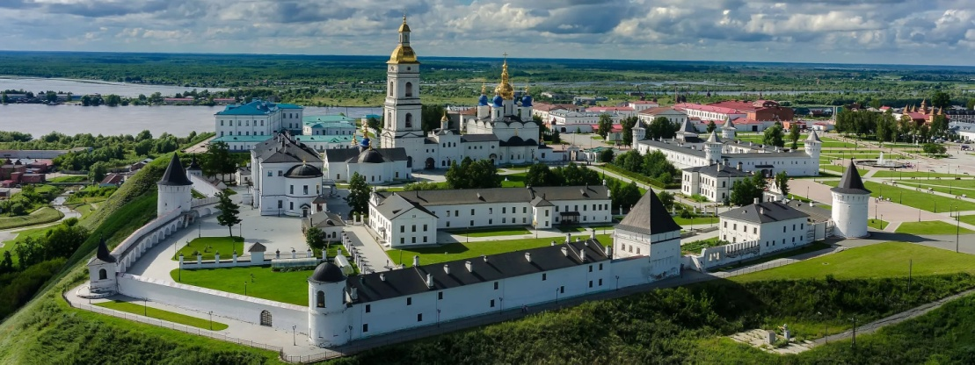
г. Тобольск
Участники :
1. Усманов Шамиль Нуруллович (МАОУ СОШ № 17) – руководитель проекта; генератор идей, оформление и редактирование материалов; разработка лабораторных работ для 8 класса.
2. Русакова Лариса Александровна (МАОУ «Гимназия им. Н.Д. Лицмана) – методист, разработка лабораторных работ для 9 класса.
3. Эйхлер Наталья Николаевна (МАОУ СОШ № 13) – разработка лабораторных работ для 7 класса, редактор.
4. Пивкина Ирина Николаевна (МАОУ СОШ № 17) – исследователь ресурсов, финишер.
5. Азанова Татьяна Равильевна (МАОУ СОШ № 13) – аналитик.

Slide 3
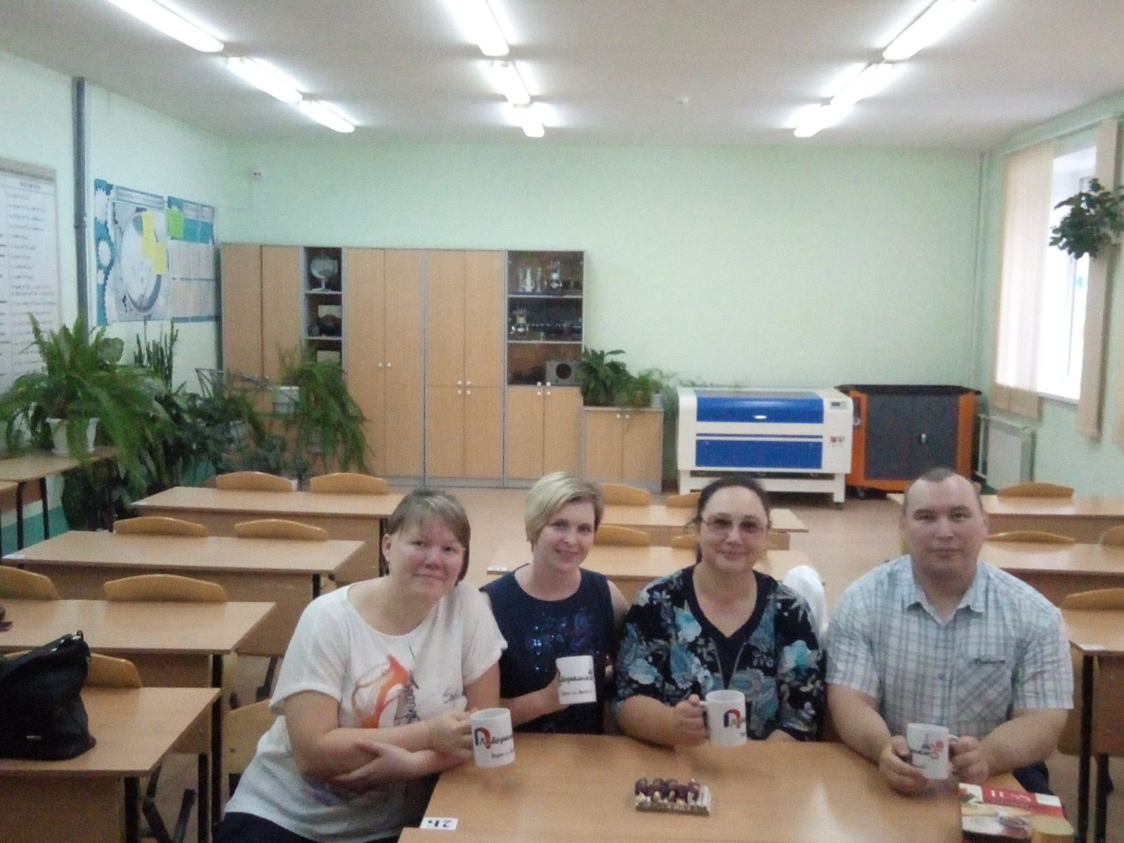
Участники проекта «Лаборашки5», г. Тобольск

Slide 4
Актуальность:
Не всегда возможно провести лабораторную работу в кабинете физики
Актированные дни
самоизоляция
отсутствие оборудования в кабинете
карантин
Физика – экспериментальная наука!

Slide 5
Преимущества проекта
наглядность
безопасность
доступность
Целевая аудитория: 7-9 классы
Проведение лабораторных работ по физике в 7-9 классах в рамках дистанционного обучения

Slide 6
Цель проекта:
Создать понятный, наглядный, доступный электронный ресурс, при помощи которого можно дистанционно проводить лабораторные работы по физике в 7-9 классах.

Slide 7
Задачи проекта:
1. Анализ литературы и ресурсов по теме проекта.
2. Написание сценариев видеосюжетов.
3. Съемка и монтаж видео.
4. Анализ и редактирование материалов.
5. Размещение проекта в Интернет.
6. Апробация.

Slide 8
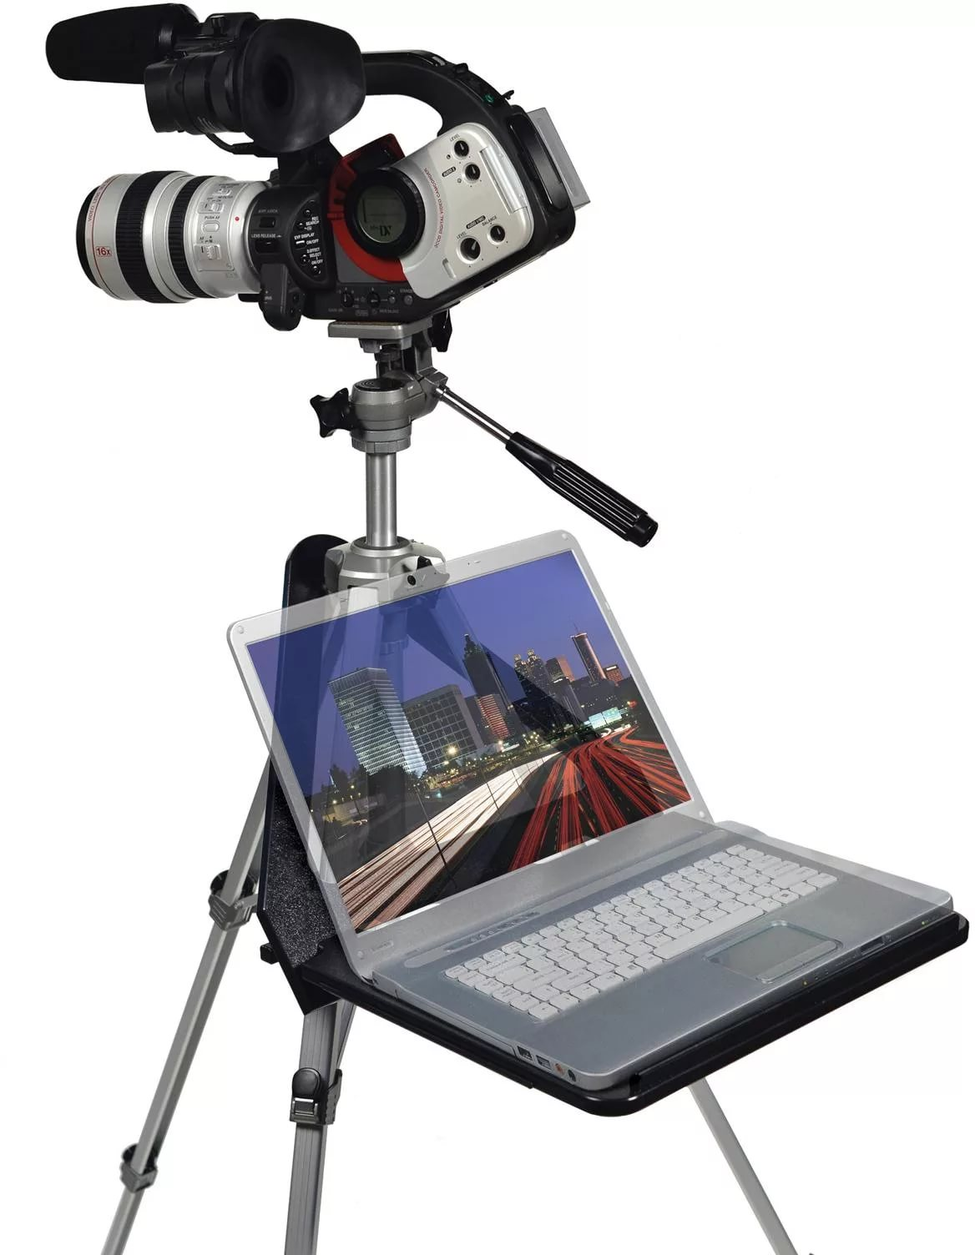
Необходимые ресурсы:
видеокамера, штатив, микрофон, лабораторное оборудование для кабинета физики, ноутбуки для видеомонтажа.

Slide 9
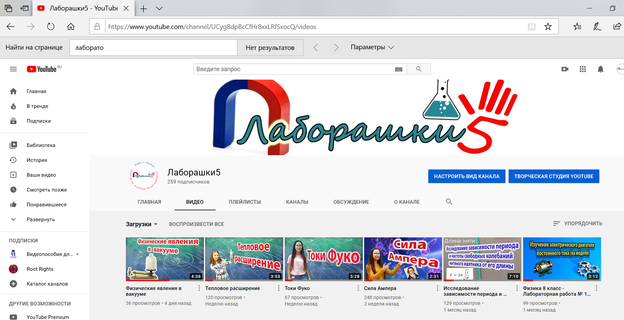
Продукт проекта:
Youtube-канал с лабораторными работами за 7-9 классы; методические материалы для учителей и учащихся.

Slide 10
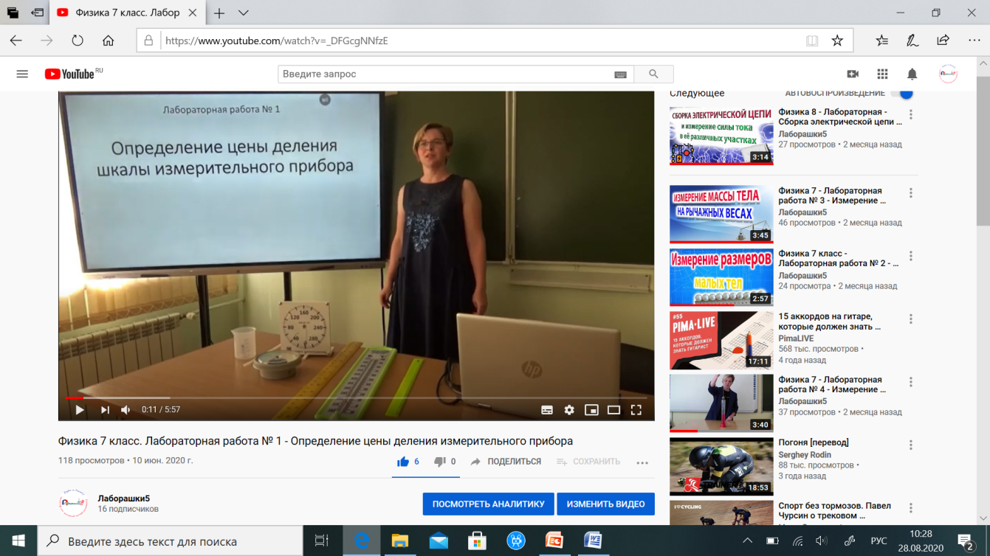
В созданных видеоматериалах есть:
Краткая теория.
Пошаговая инструкция.
Задания для учащихся.

Slide 11
На сегодняшний день на Youtube-канале размещено 18 лабораторных работ для 7-9 классов .
Для удобства под каждым видео в описании добавлены тайм-коды, чтобы быстро найти нужный видеофрагмент.

Slide 12
Все лабораторные работы сгруппированы в плейлисты по классам:
7 класс
8 класс
9 класс

Slide 13
Что это даёт ученику?
1. Возможность выполнить лабораторную работу с любого устройства (компьютер, ноутбук, планшет, смартфон).
2. Управление просмотром (замедленный или ускоренный режим просмотра, возможность переходить к нужному фрагменту по тайм-коду).
3. Возможность выполнить работу дистанционно.

Slide 14
В сентябре группа учащихся МАОУ СОШ № 17 г. Тобольска заинтересовалась проектом и предложила его руководителю помощь в развитии канала. Вместе мы создали четыре короткометражных фильма: «Сила Ампера», «Токи Фуко», «Тепловое расширение», «Физические явления в вакууме».

Slide 15
Сегодня мы уже используем в своей работе созданный нами продукт
28.08.2020 на YouTube-канале «Лаборашки5» было 15 подписчиков.
22.09.2020 – 260 подписчиков.
В ближайшем будущем планируется увеличить до нескольких тысяч подписчиков!
На 22.09.2020 - 7,5 тысяч просмотров видео.
Видео «Лабораторная работа № 1» за 7 класс набрало 3,1 тысяч просмотров.

Slide 16
Анализ трафика показывает, что наш канал смотрят не только в России, но и в странах СНГ:
Казахстан, Киргизия, Украина, Молдова.

Slide 17
1. Усманов Шамиль Нуруллович (МАОУ СОШ № 17) – руководитель проекта.
2. Русакова Лариса Александровна (МАОУ «Гимназия им. Н.Д. Лицмана).
3. Эйхлер Наталья Николаевна (МАОУ СОШ № 13)
4. Пивкина Ирина Николаевна (МАОУ СОШ № 17)
5. Азанова Татьяна Равильевна (МАОУ СОШ № 13).

